Slide 1


ỦY BAN NHÂN DÂN QUẬN LONG BIÊN
TRƯỜNG MẦM NON VIỆT HƯNG
BÀI GIẢNG LÀM QUEN VỚI TOÁN
Đề tài: NHẬN BIẾT CÁC BUỔI SÁNG, TRƯA, CHIỀU , TỐI
Đối Tượng: Lớp: 4-5 tuổi
GV thực hiện: Đỗ Thị Kiều Oanh
Năm học 2024-2025

Slide 2
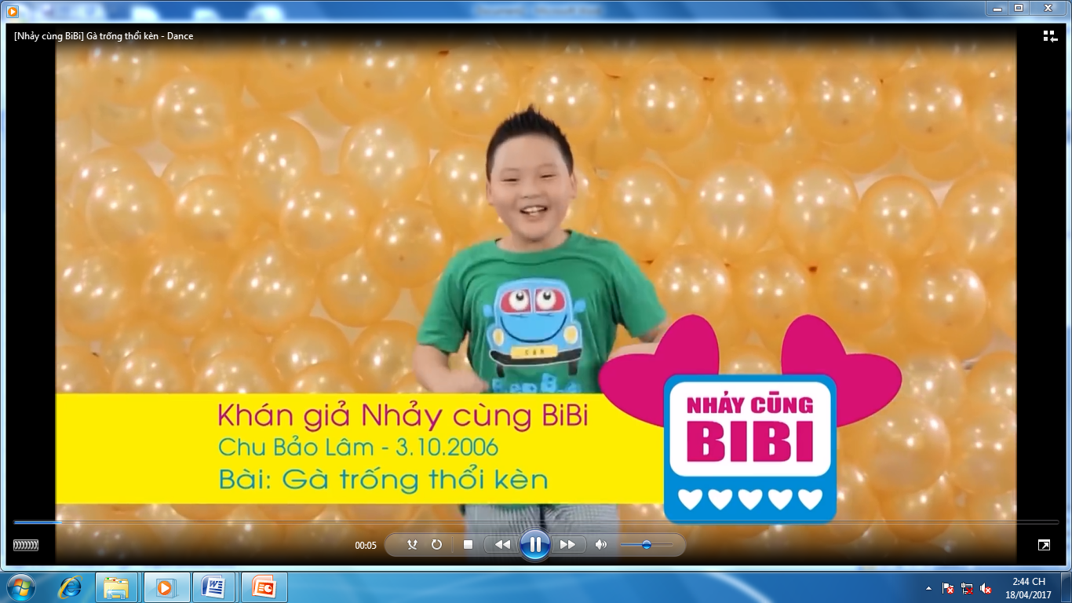

Slide 3

Cảnh buổi sáng

Slide 4




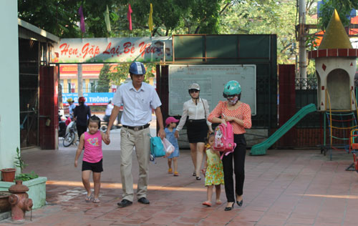

Slide 5

Cảnh buổi trưa

Slide 6
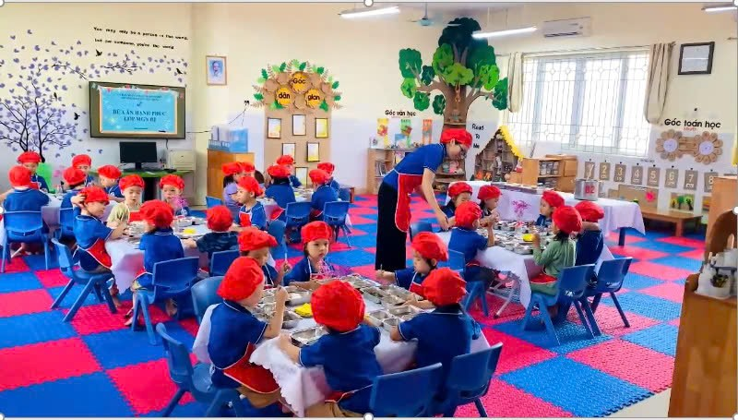
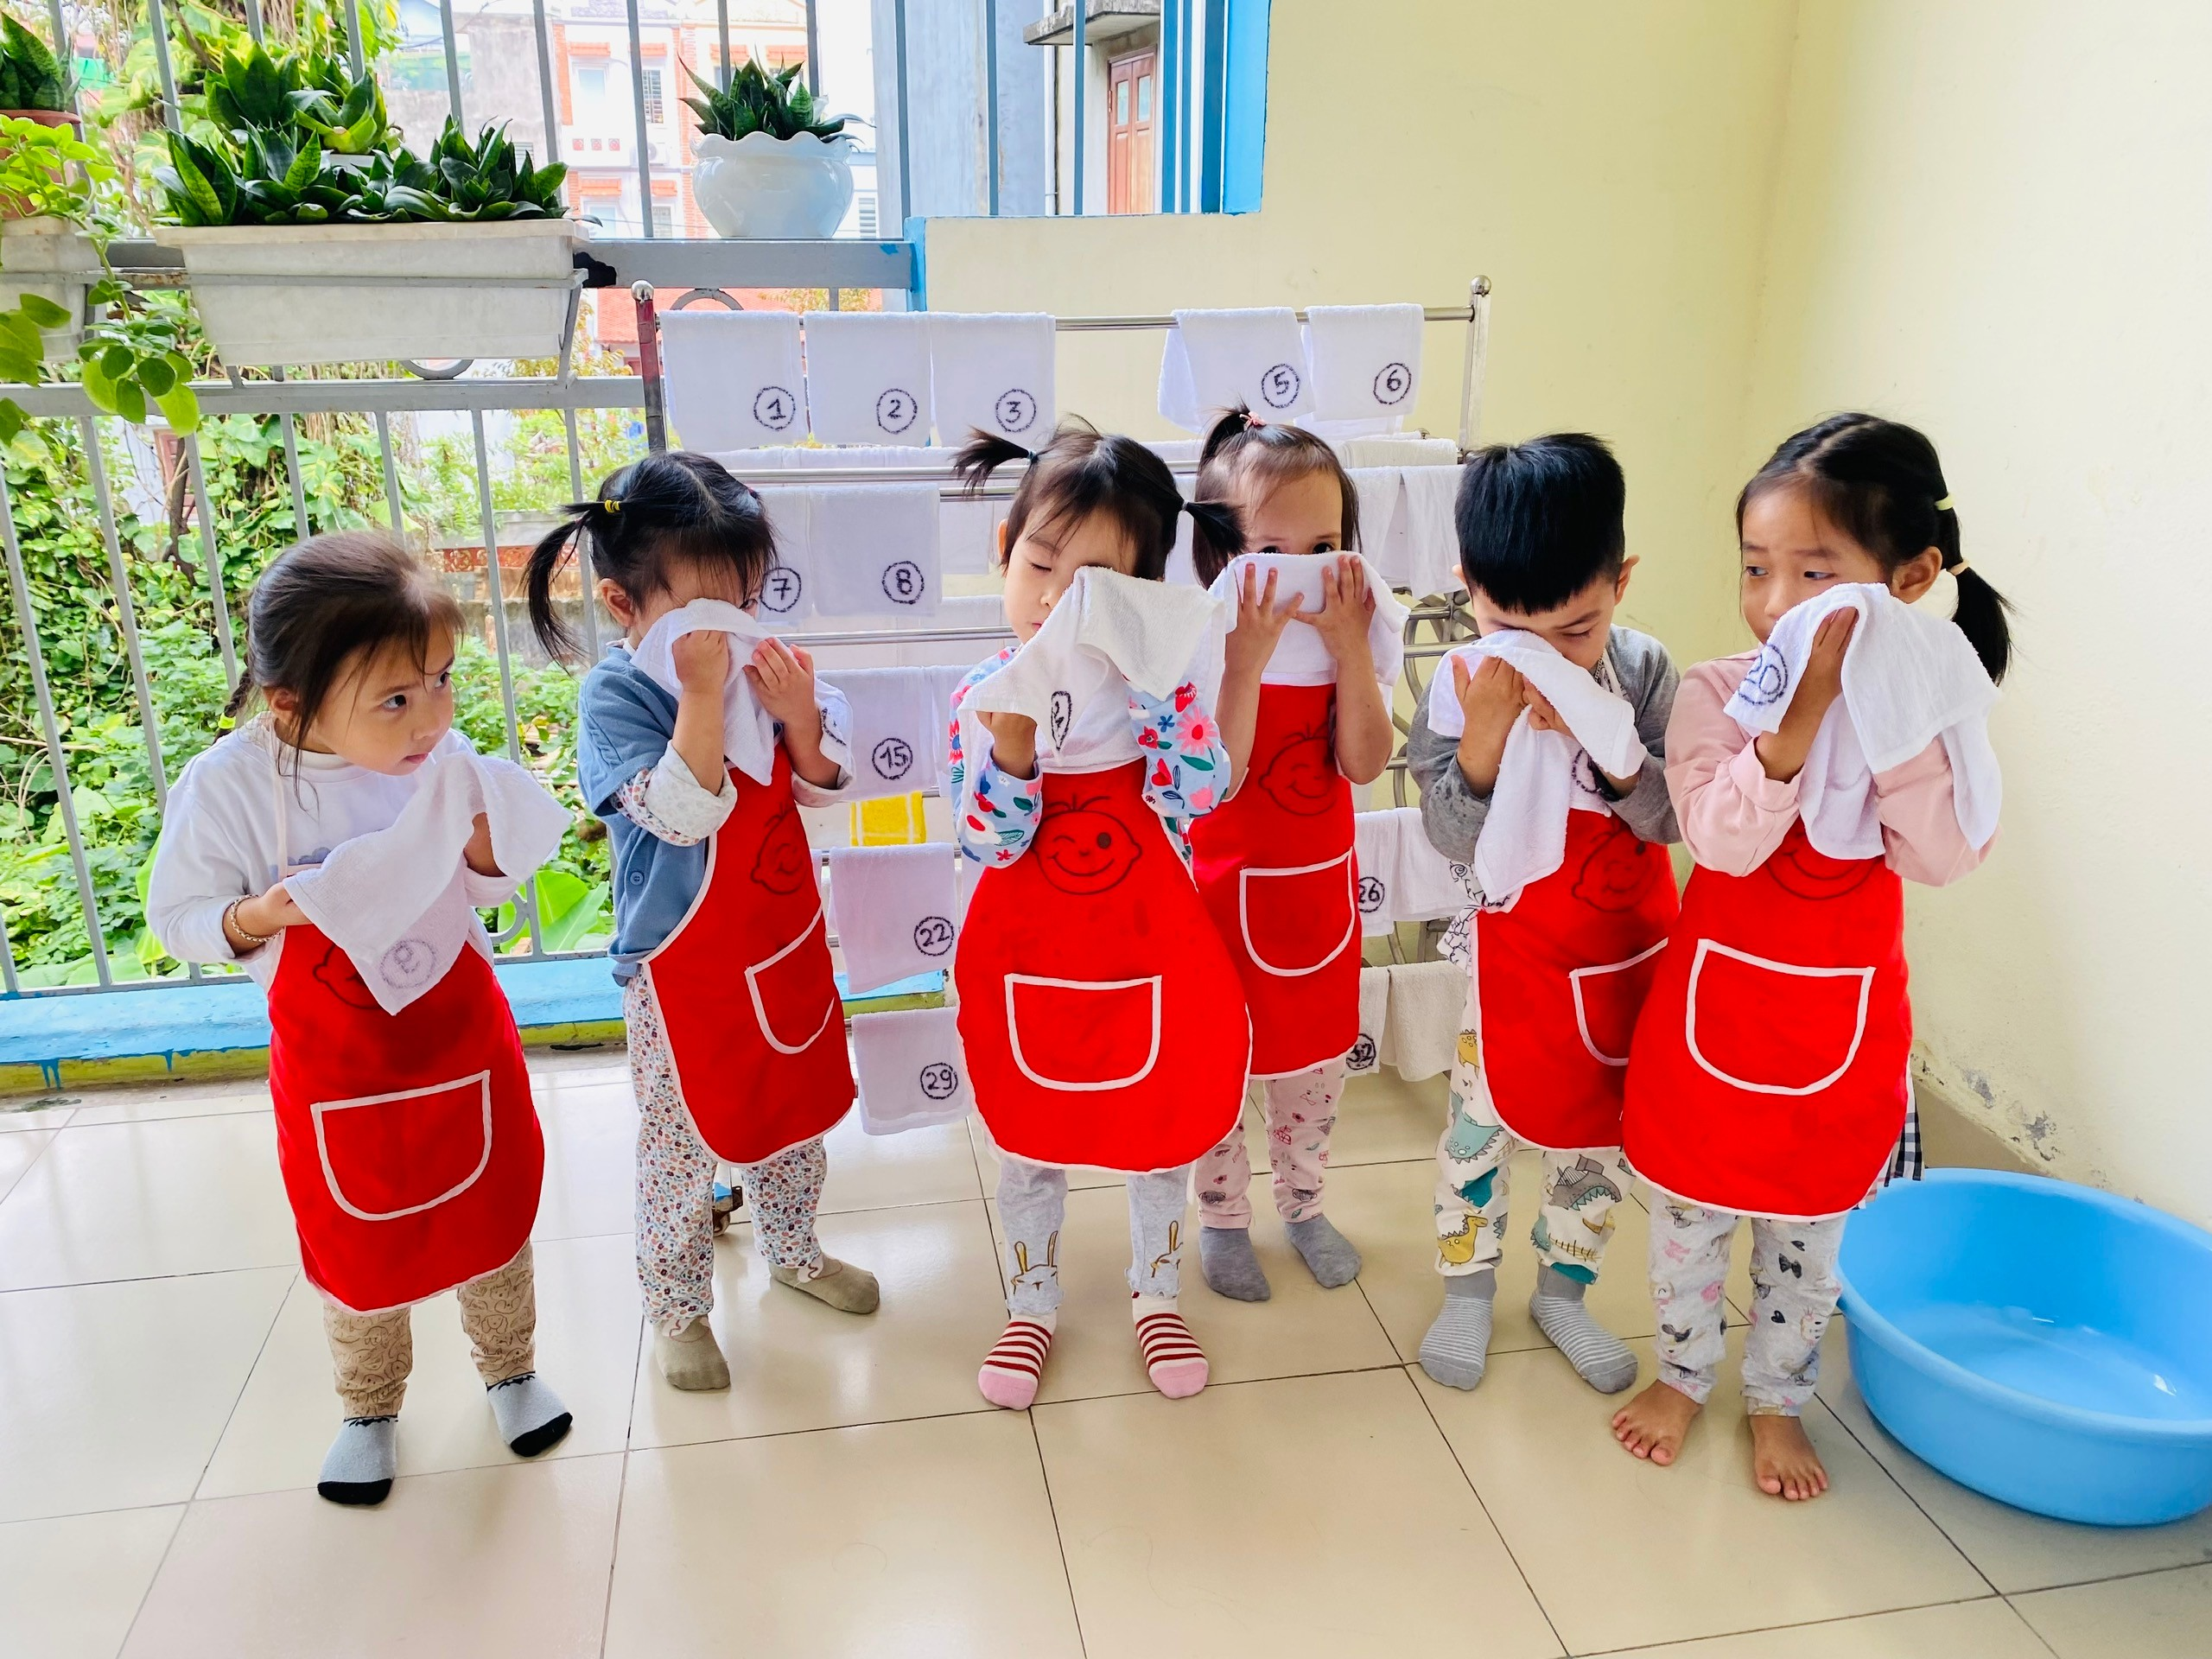
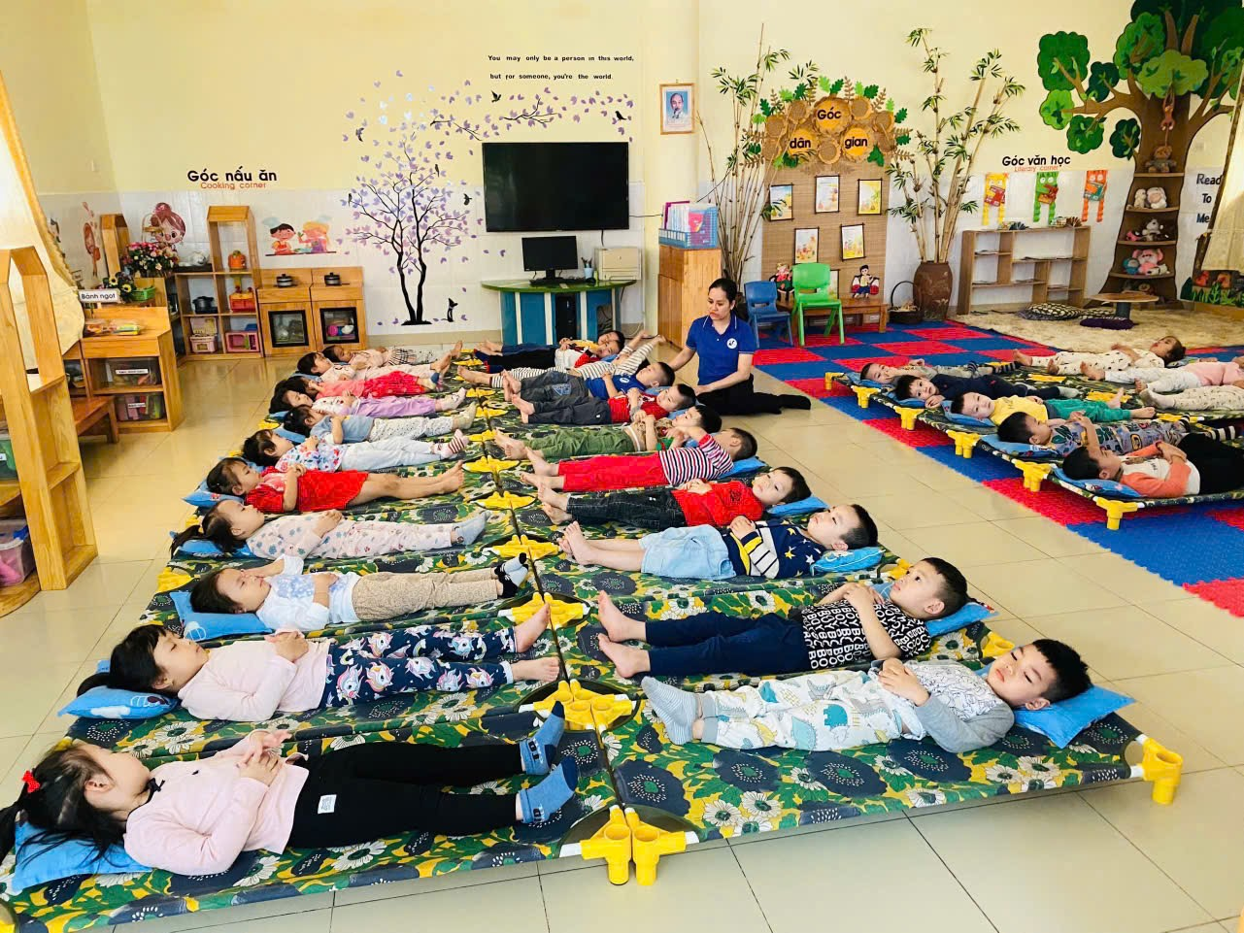

Slide 7




Slide 8

Cảnh buổi chiều

Slide 9

Cảnh buổi tối

Slide 10


Slide 11





Chúc bé ngủ ngon

Slide 12
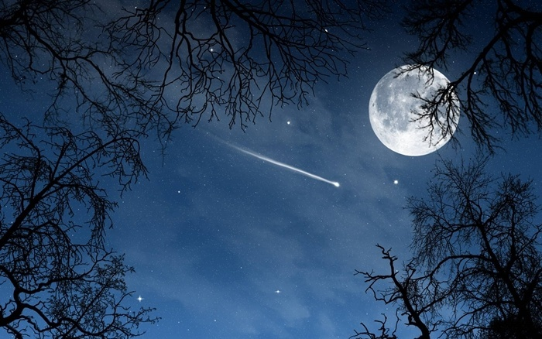

Ban đêm
Ban ngày

Slide 13
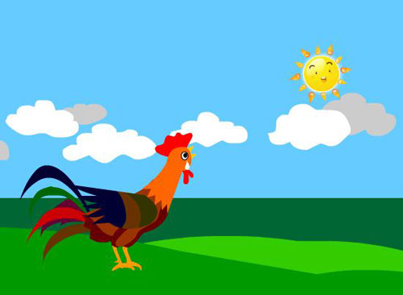




1 2 3 4

Slide 14

1 Ngày có 4 buổi
Trò chơi: xem ai tinh mắt

Slide 15



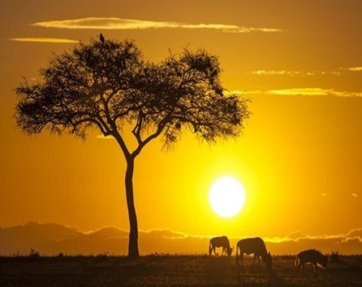

Câu 1: Một ngày gồm mấy buổi?
5
4
3
2
1
0
5
4
3
2
1
0
1: Một buổi
2: Hai buổi
3: Ba buổi
4: Bốn buổi

Slide 16

Câu 2: Đâu là hình ảnh cảnh thiên nhiên buổi sáng?
5
4
3
2
1
0
5
4
3
2
1
0
1: Che ô
2: Gà gáy
3: Trời tối
4: Mặt trời lặn

Slide 17


Câu 3: Đâu là hoạt động buổi sáng?
5
4
3
2
1
0
5
4
3
2
1
0
3: Rửa tay trước khi ăn tại lớp
1: Đánh răng sau khi ngủ dậy
2: Ăn cơm tối
4: Ăn cơn trưa

Slide 18
Câu 4: Chương trình chúc bé ngủ ngon có vào buổi nào trong ngày?
5
4
3
2
1
0
5
4
3
2
1
0
1: Buổi sáng
2: Buổi trưa
3: Buổi chiều
4: Buổi tối

Slide 19
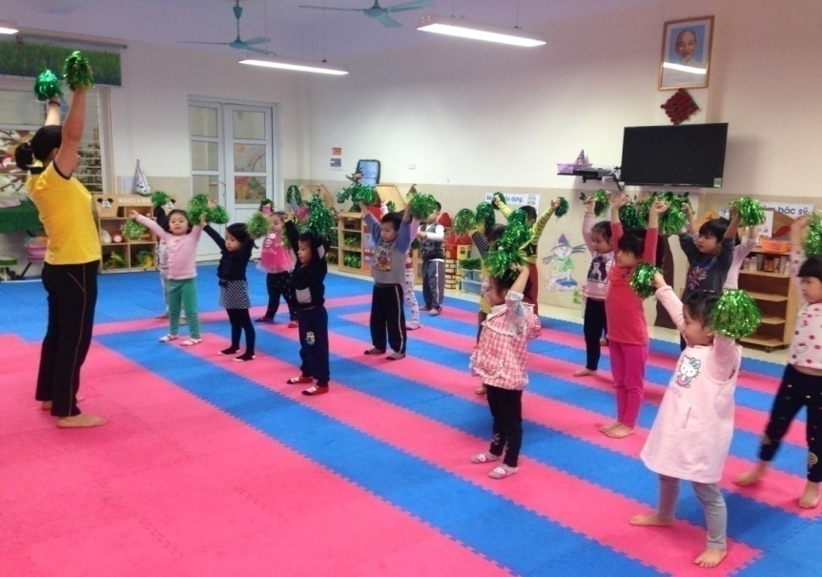
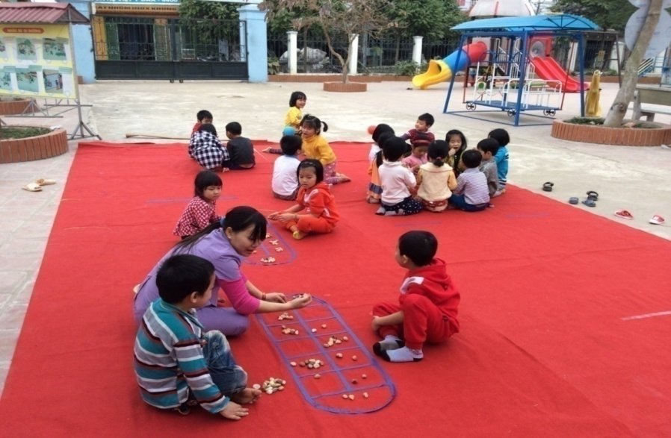

Câu 5: Hoạt động nào diễn ra vào buổi trưa?
5
4
3
2
1
0
5
4
3
2
1
0
1: Tập thể dục
2: Đi chơi cùng bố mẹ
3: Hoạt động ngoài trời
4: Giờ ngủ tại lớp

Slide 20
Câu 6: Bố mẹ đón các con về là vào buổi nào trong ngày?
5
4
3
2
1
0
5
4
3
2
1
0
1: Buổi sáng
2: Buổi trưa
3: Buổi chiều
4: Buổi tối

Slide 21

Xin chân thành cảm ơn!

